Slide 1
Производство картофельного крахмала

Slide 2
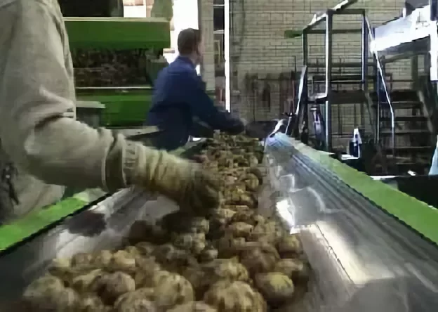
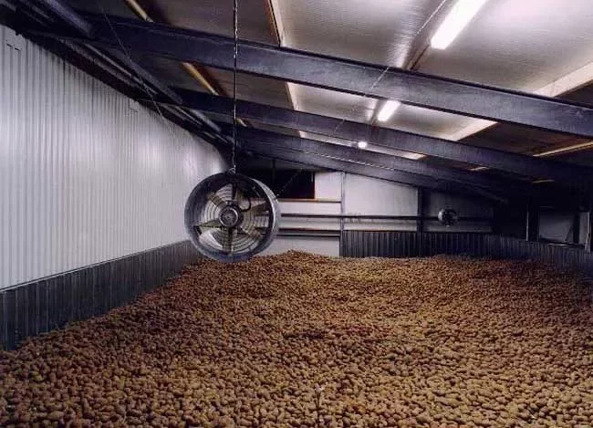
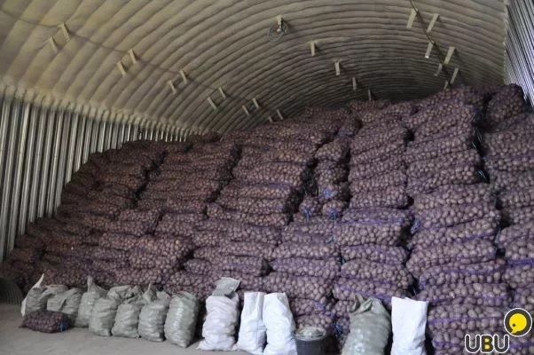
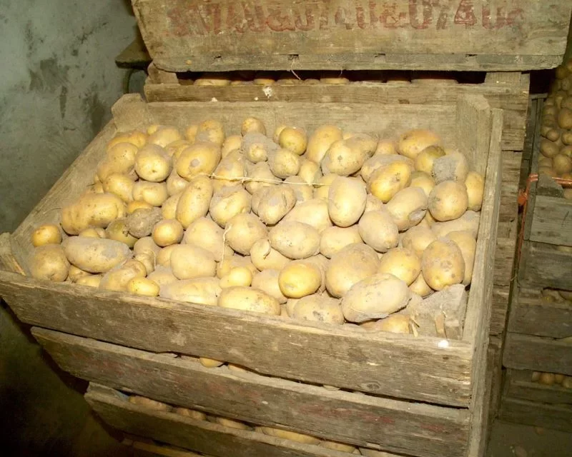
Хранение продукции
Картофель хранят в 4 этапа.
Послеуборочный
Охлаждение (15-18°C, влаж. возд. 85-90%. 8-10 суток)
Основной (с учетом сортовых особенностей, при 1,5-2°C)
Весенний (на 1-3°C – вынужденный покой)

Slide 3
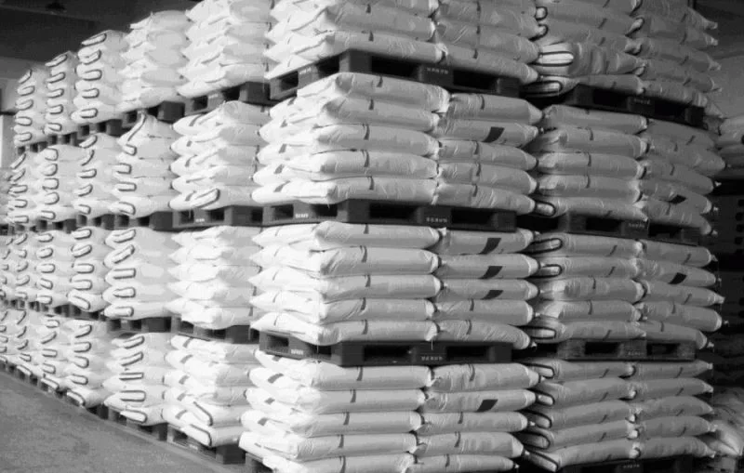
Хранят крахмал на стеллажах в сухих, чистых, хорошо проветриваемых складах, незараженных вредителями, без посторонних запахов, при относительной влажности воздуха не выше 75 %, без резких перепадов температуры.

Slide 4
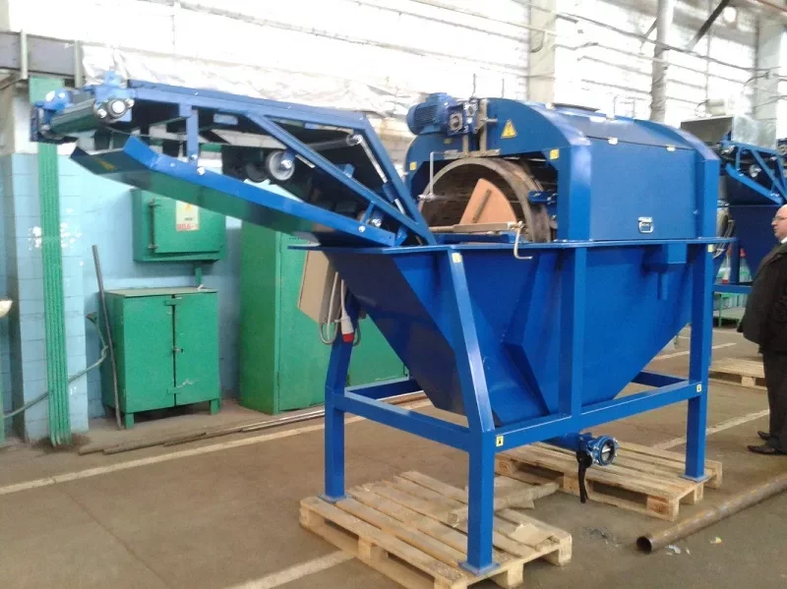
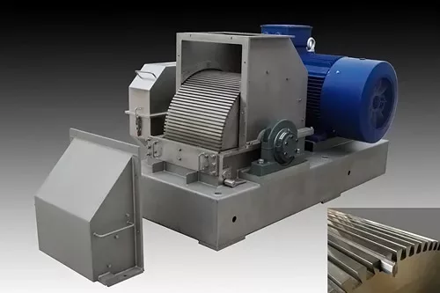
Операции по переработке картофеля в крахмал
Доставка, мойка и взвешивание картофеля
Получение «кашки»

Slide 5
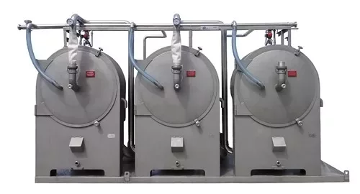
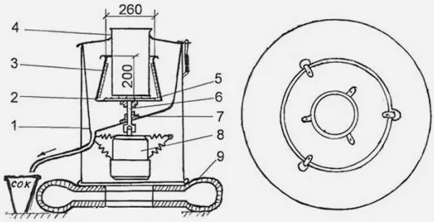
Выделение картофельного сока из кашки
Выделение свободного крахмала из кашки, отделение и промывание мезги

Slide 6
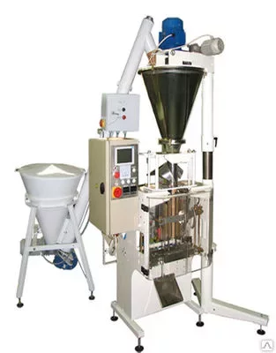
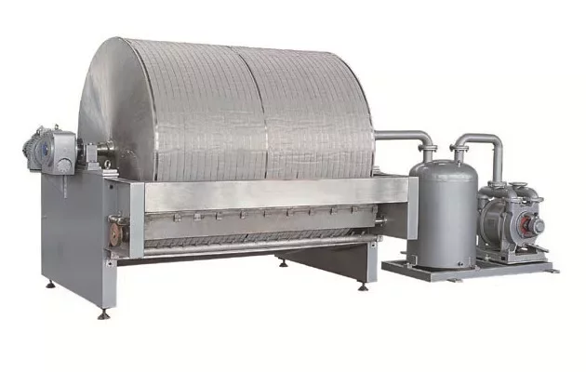
Рафинирование крахмальной суспензии
Получение сухого крахмала

